Slide 1
第四讲 机器人的数学基础 ————工业机器人

Slide 2
主要内容
工业机器人常用术语
机器人运动学分析
机器人动力学模型

Slide 3
工业机器人常用术语
自由度（degree of freedom，DOF ）,物体能够对坐标系进行独立运动的数目称为自由度，对于自由刚体，具有6个自由度。通常作为机器人的技术指标，反映机器人灵活性，对于焊接机器人一般具有5－6个自由度。
位姿（Pose），指工具的位置和姿态。
末端操作器（End Effector），位于机器人腕部末端，直接执行工作要求的装置，如夹持器、焊枪、焊钳等。
额定负载（Payload），也称为持重 •弧焊机器人： 5～20kg •点焊机器人： 50～200kg

Slide 4
工业机器人常用术语
工作空间（Working Space）， 机器人工作时，其腕轴交点能在空间活动的范围。
重复位姿精度（Pose Repeatability）, 在同一条件下，重复N次所测得的位姿一致程度。
轨迹重复精度（Path Repeatability）， 沿同一轨迹跟随N次，所测得的轨迹之间的一致程度。

Slide 5
机器人运动学分析
位置和姿态的表示
坐标变换
机器人连杆参数及连杆坐标系
连杆坐标变换及运动学方程
运动学逆问题的相关问题

Slide 6
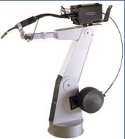
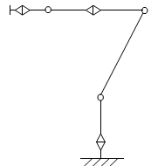
机器人运动学的研究内容
一般可以将机器人看作是一个开链式多连杆机构，始端连杆就是机器人的机座，末端连杆与工具相连，相邻连杆之间用一个关节连接在一起。
机器人运动学包括两方面问题：
运动学正问题：已知各关节角值，求工具在空间的位置和姿态。实际上，这是建立运动学方程的过程。
运动学逆问题：已知工具的位姿，求各关节角值，这是求解运动学方程的问题。

Slide 7
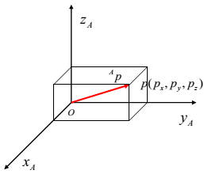
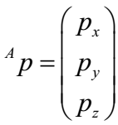
位置和方位的表示
为了描述机器人本身各连杆之间、机器人和环境之间的运动关系，通常将它们看作刚体。
刚体的位置和姿态描述 • 在直角坐标系｛ A｝ 中，任意一点P的位置可以用3×1列向量表示，称为
位置矢量

Slide 8

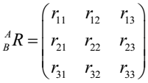
位置和方位的表示
• 为了确定刚体B的姿态（也称方位），设一个坐标系｛ B｝ 与该刚体固接。用坐标系的三个单位主矢量xB， yB， zB相对于参考坐标系｛ A｝ 的方向余弦组成的3×3矩阵表示刚体B相对于坐标系｛ A｝ 的姿态。
称为旋转矩阵，也可表示成：
旋转矩阵是正交的。

Slide 9
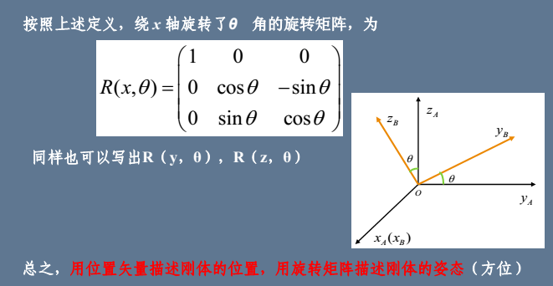
位置和方位的表示

Slide 10
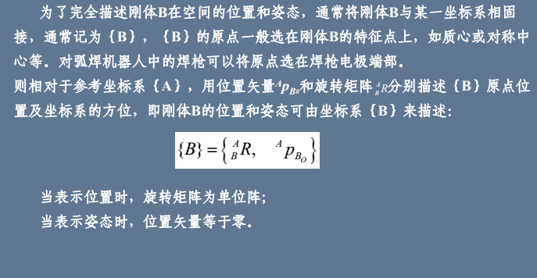
位置和方位的表示

Slide 11
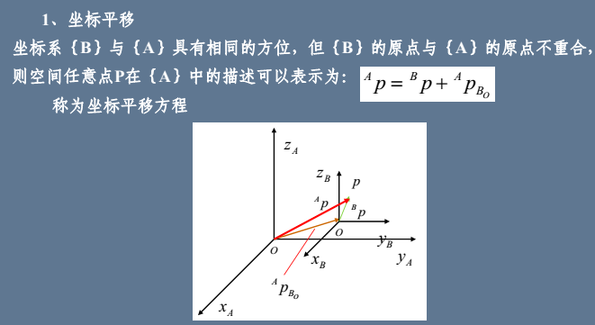
坐标变换

Slide 12
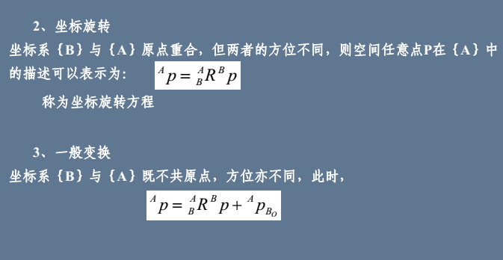
坐标变换

Slide 13
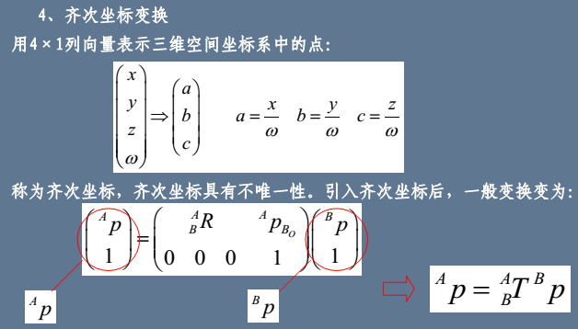
坐标变换

Slide 14
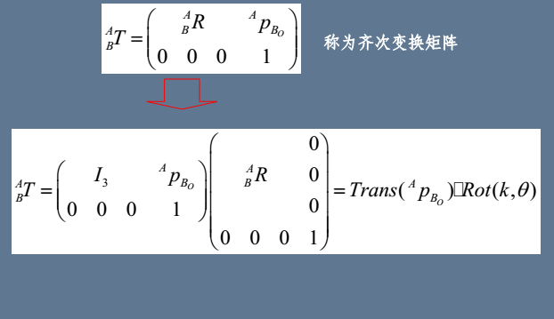
坐标变换

Slide 15
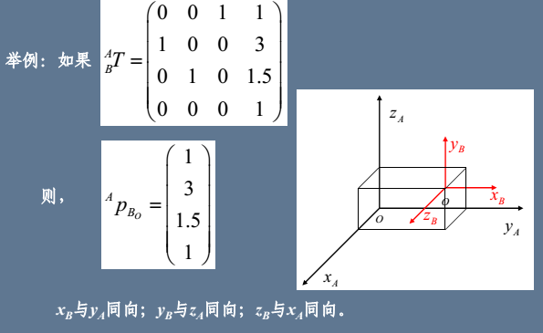
坐标变换

Slide 16
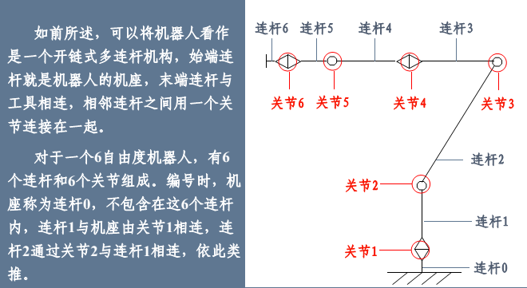
机器人连杆参数及连杆坐标系

Slide 17
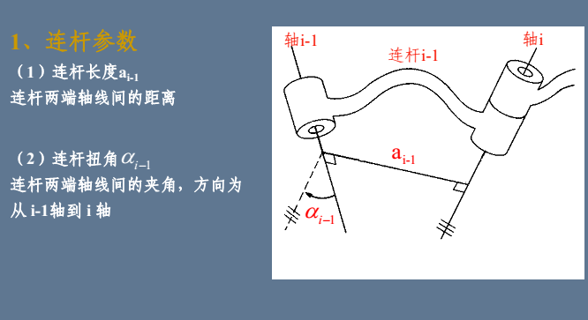
机器人连杆参数及连杆坐标系

Slide 18
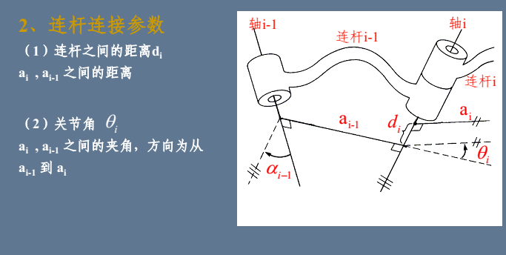
机器人连杆参数及连杆坐标系

Slide 19
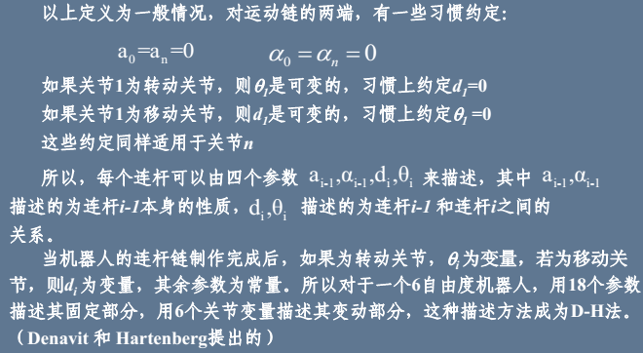
机器人连杆参数及连杆坐标系

Slide 20
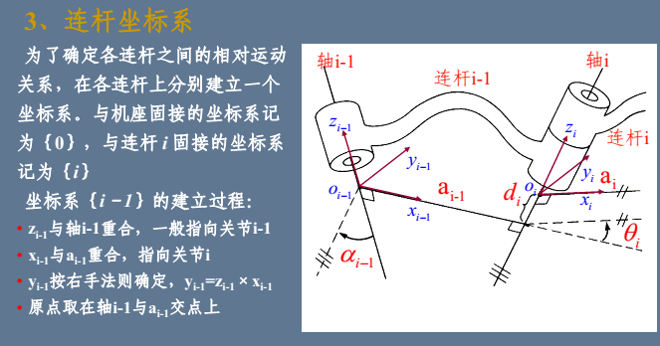
机器人连杆参数及连杆坐标系

Slide 21
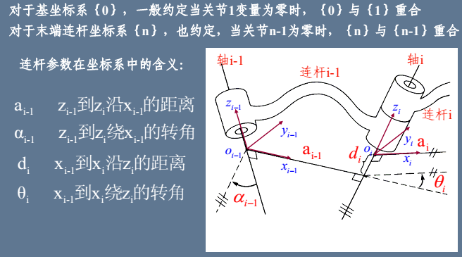
机器人连杆参数及连杆坐标系

Slide 22
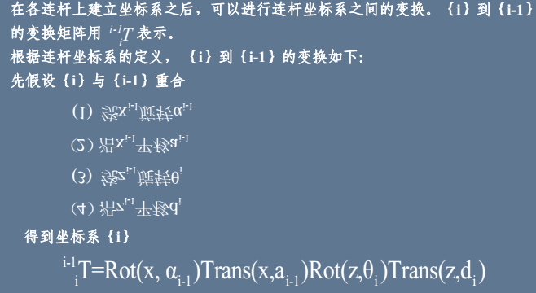
连杆坐标变换及运动学方程
第一次：以X_{i-1}轴为转轴，旋转α_{i-1}角度。
第二次：沿X_{i-1}轴（ X_{i}轴）平移a_{i-1}。
第三次：以Z_{i-1}轴为转轴，旋转θ_{i}角度，使新的X_{i-1}轴与X_{i}轴同向。
第四次：沿Z_{i-1}轴平移d_{i}，使新的O_{i-1}移动到关节轴线J_{i}与J_{i+1}的 公垂线在与J_{i}的交点。

Slide 23
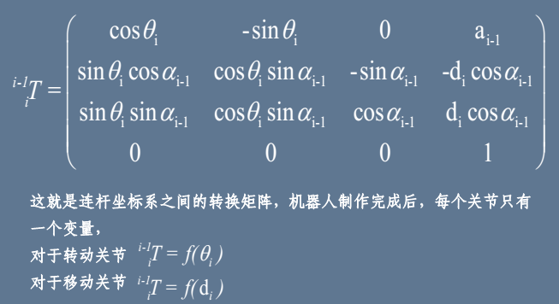
连杆坐标变换及运动学方程

Slide 24
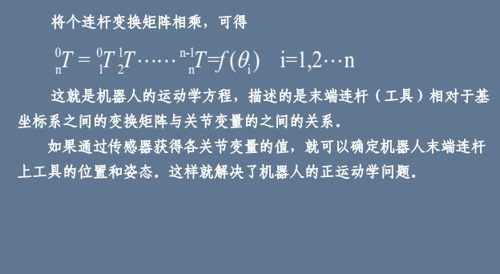
连杆坐标变换及运动学方程

Slide 25
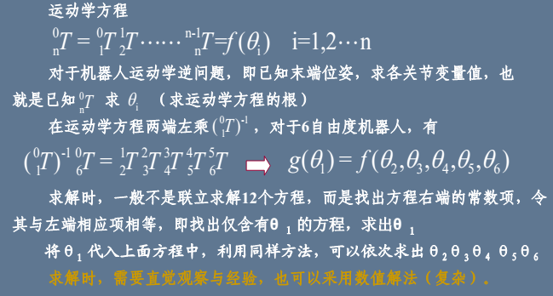
运动学逆问题的相关问题

Slide 26
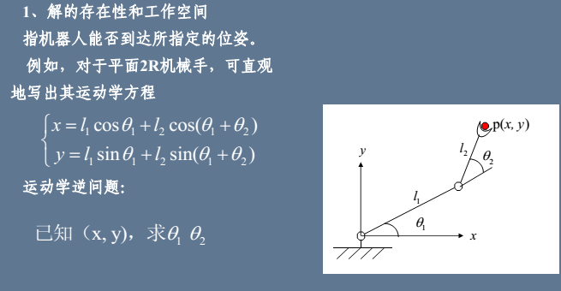
运动学逆问题的相关问题

Slide 27
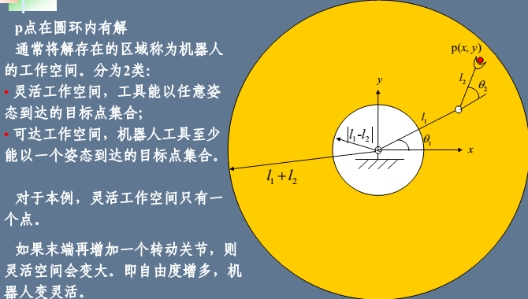
运动学逆问题的相关问题

Slide 28
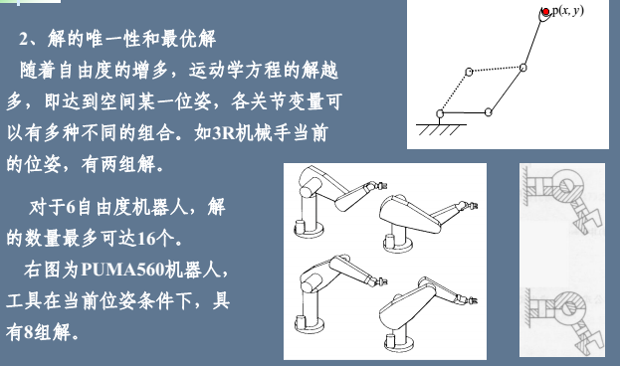
运动学逆问题的相关问题

Slide 29
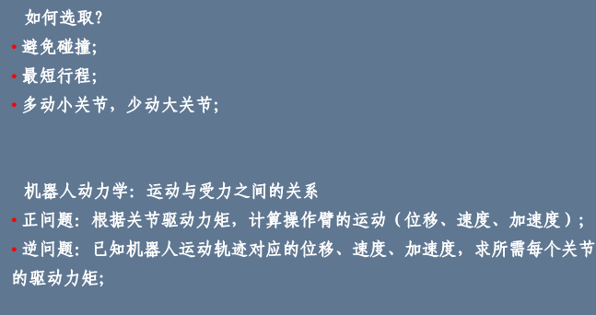
运动学逆问题的相关问题

Slide 30
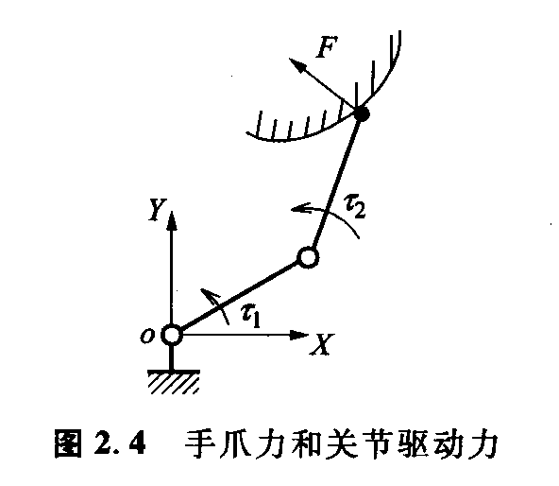
机械手运动的表示方法
运动学、静力学、动力学的关系
手爪力F与
关节驱动力静态时
的关系：静力学

Slide 31
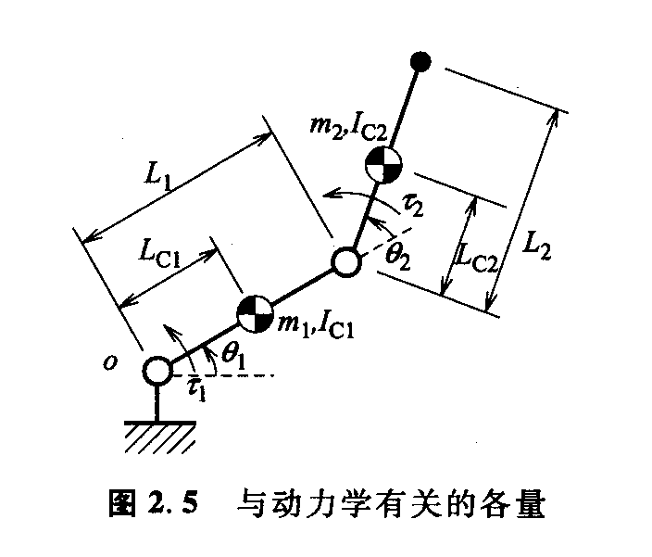
机械手运动的表示方法
运动学、静力学、动力学的关系
驱动力矩与关节位置
关节速度、关节加
速度的关系动力学

Slide 32
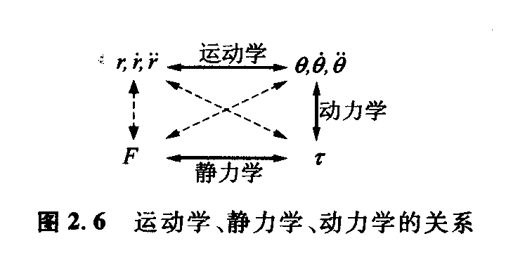
机械手运动的表示方法
运动学、静力学、动力学的关系

Slide 33
雅可比矩阵
雅可比矩阵的定义
J：雅可比矩阵

Slide 34
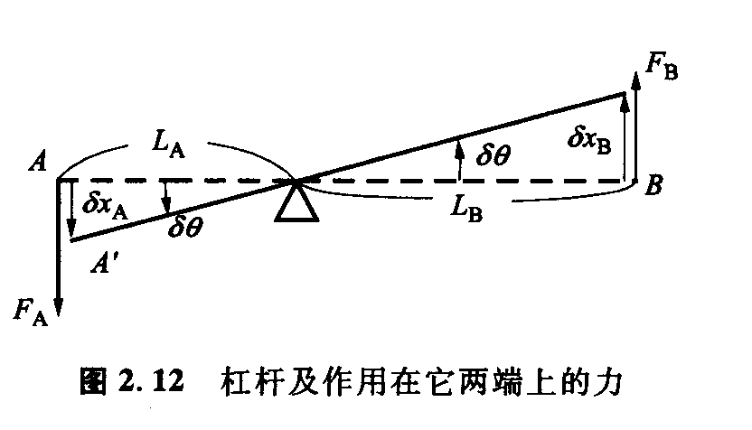
手爪力和关节驱动力的关系
虚功原理

Slide 35
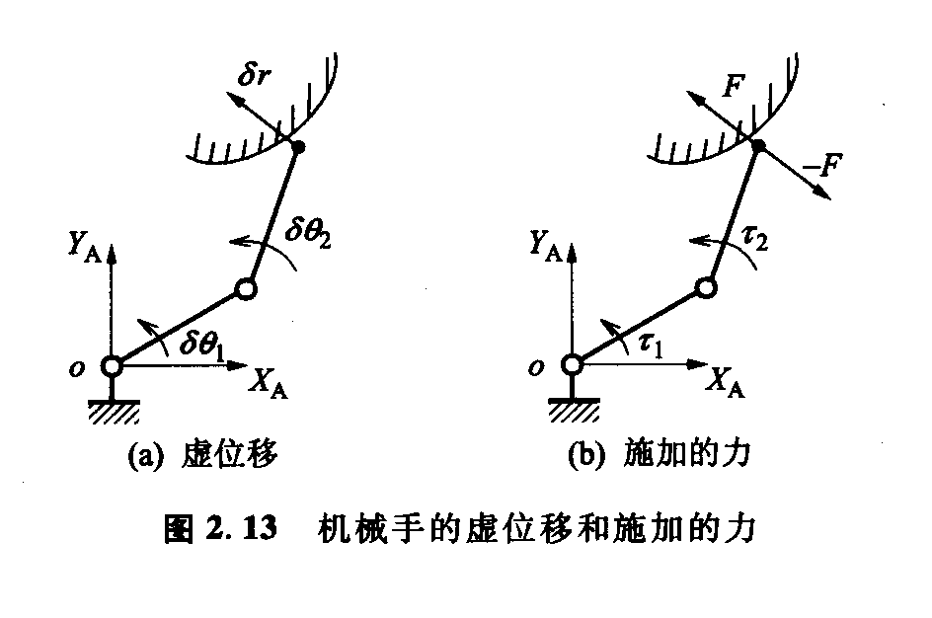
手爪力和关节驱动力的关系
机械手静力学关系式的推导
手爪的虚位移
关节的虚位移
手爪力
关节驱动力

Slide 36
手爪力和关节驱动力的关系
机械手静力学关系式的推导

Slide 37
机器人动力学
基础知识
拉格朗日(Lagrangian)函数：L=K-P, K为动能，P为势能
系统动力学方程：
刚体的动能与位能（平移式运动）
x₀
F
M₁
x₁
k
c
M₀

Slide 38
刚体动力学
刚体的动能与位能（平移式运动） :
当x₀=0时， x₁为广义坐标：
x₀和x₁为广义坐标：
牛顿-欧拉法(Newton-Euler)

Slide 39
刚体动力学
刚体的动能与位能（旋转式运动）
假设连杆质量用等效连杆末端的点质量表示
连杆1：
连杆2：
y
x
θ₁
d₁
m₁
(x₁, y₁)
d₂
θ₂
m₂
(x₂, y₂)

Slide 40
刚体动力学
刚体的动能与位能（旋转式运动）
拉格朗日法求解动力学方程 ：构造拉格朗日函数L=K-P
求取

Slide 41
刚体动力学
拉格朗日法求解动力学方程 （续）
力矩 惯量 向心加速度系数 哥氏加速度系数 重力

Slide 42
刚体动力学
拉格朗日法求解动力学方程 （续）
有效惯量：
耦合惯量：
向心加速度系数：
哥氏加速度系数：
重力项：

Slide 43
刚体动力学
动力学求解步骤：
求取质点的速度
求质点的动能
求质点的位能
对能量函数求导，获得动力学方程

Slide 44
机械手动力学
C₃
速度的计算
P点位置
P点速度
P点加速度
P点速度的平方
C₁
C₂
C₄
z₀
y₀
x₀

Slide 45
机械手动力学
任意点速度的计算
连杆i上任意一点的位置
连杆i上任意一点的速度
连杆i上任意一点的加速度
连杆i上任意一点的速度平方
z₀
y₀
x₀

Slide 46
机械手动力学
动能K_{t}
P点动能：令连杆3上P点的质量为dm, 则：
连杆i上任意点的动能

Slide 47
机械手动力学
动能K_{t}
连杆i的动能
I_{i}称为伪转动惯量

Slide 48
机械手动力学
动能K_{t}
连杆i的动能（续）
物体的转动惯量及矩量为：

Slide 49
机械手动力学
动能K_{t}
连杆i的动能（续）
n个连杆的动能
连杆i传动装置的动能
所有连杆传动装置的动能
动能K_{t}

Slide 50
机械手动力学
位能P
连杆i的位置^{i}r处的质点dm位能
连杆i的位能
n个连杆的位能，传动装置的位能P_{ai}忽略不记
构造拉格朗日函数

Slide 51
机械手动力学
动力学求解
由于I_{i}为对称矩阵，所以
当p>i 时，后面连杆对前面无影响

Slide 52
机械手动力学
动力学求解（续）

Slide 53
机械手动力学
动力学求解（续）
惯量 向心加速度系数 /哥氏加速度系数 重力

Slide 54
二连杆机械手动力学方程
运动学方程
z₀
y₀
x₀
d₁
r₂
θ₁
m₁
y₁
z₁
d₂
y₂
x₁
θ₂
z₂
x₂

Slide 55
二连杆机械手动力学方程
动力学方程

Slide 56
二连杆机械手动力学方程
动力学方程(续)

